Slide 1




Как распознать аналитика
Notes:
Добрый день!
Меня зовут Митропольский Артём. Я работаю системным аналитиком в компании Digital Design. За время своей работы (около 10 лет различными версиями аналитиков, не считая прочего) я много раз участвовал в собеседованиях и тестированиях аналитиков. И как испытуемый и как испытатель. Особенно активно в части отбора и обучения младших специалистов.
Сегодня я хочу поделиться с вами некоторыми соображениями по поводу этого самого отбора.
Но для начала хочу задать пару вопросов.
Кто из вас, хотя бы раз в жизни, присутствуя на собеседовании (в качестве кандидата или с противоположной стороны) давал или получал а этом собеседовании небольшую задачу? Составить требования к карандашу, нарисовать бизнес-процесс, посчитать количество теннисных мячиков , помещающихся в боинг 747 итп.
И второй вопрос: Для кого из вас собеседования с задачами встречались чаще, чем собеседования без?
Я сторонник задач на собеседовании. На собеседовании аналитиков в том числе. И тут встает вопрос, какой должна быть эта задача.
Для аналитиков не распространены большие тестовые задания. Некоторые считают, что делать задачу на 4-8 часов времени просто так неправильно, а работодатели не оплачивают это время. При этом возможны ситуации, когда тестовое задание человек выполнит хорошо, а в офисе покажет себя не лучшим образом (был свидетелем двух таких ситуаций, правда на стажерах).
Но без какой-нибудь проверки на адекватность собеседование аналитика становится больше похоже на психологический тест. Я придерживаюсь мнения, что нужна небольшая задача, помогающая проверить общую адекватность собеседуемого. Обычно (на моей практике) такая задача воспринимается совершенно адекватно. Если, конечно, она не совсем дурацкая.
Кстати, хинт. Если задача хороша, но выглядит дурацкой, можно прямо об этом сказать и пообещать разъяснить детали после решения. Аналитики в большинстве своем любопытны.
С некоторых пор я предпочитаю задачи давать письменно. И вот почему.
Обращаю внимание, что я не агитирую за задачу, как единственный способ оценки аналитиков. Я за то, чтобы обязательно давать задачу, как часть оценки. А еще за то, чтобы давать ее письменно.

Slide 2
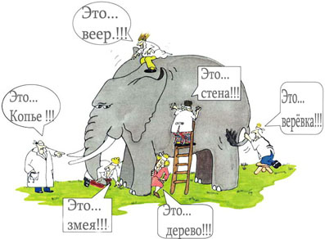
Проблемы оценки аналитиков
.
Влияние испытателя
Влияние способа измерения
Влияние окружающей среды
Влияние количества измерений
Влияние момента измерения
Влияние объекта измерения
Notes:
Здесь я изложил ряд, вероятно, не совсем очевидных проблем, из-за которых подбор подходящего специалиста может превратиться в лотерею.
Фактически на собеседовании вы, испытатель, измеряете (своими вопросами и задачами) в определенные моменты времени и определенной среде (собеседования) некоторые объекты (аналитиков), чтобы понять, кто из них лучше будет функционировать в другой среде (будет хорошо работать).
Где здесь проблемы?
Первая проблема – это вы. Как испытатель, вы влияете на среду
Влияние испытателя.
Если просто взять задачу условно "из собственной практики« (ну или то, что пришло в голову), то результат устного собеседования будет во многом зависеть от того, как вы поведете беседу. А вы будете склоняться к определенному уже продуманному варианту. Письменный вариант позволяет отсечь ваше влияние. Потом можно и побеседовать.
Так как вы уже обдумали (если обдумали) задачу, которую даете испытуемому, то вы лучше знаете решение и скорее всего будете испытуемому в процессе обсуждения указывать на его ошибки, чтобы посмотреть реакцию и уточнить детали. Если при этом присутствует человек, не понимающий достаточно хорошо эту задачу, то, пытаясь дать эту задачу в ваше отсутствие другому испытуемому, он, скорее всего, сделает неверное сравнение результатов.
Кроме того, как ведущий викторины кажется умнее, поскольку он знает все ответы заранее (вы знаете, что он знает, но впечатление все равно не пропадает), так и вы кажетесь более квалифицированным, когда даёте заранее продуманную задачу. Но не спешите этим пользоваться, так как тот человек, которого вы так отсобеседовали, может потом уступить в сравнении менее подходящему специалисту, на собеседование с которым вы почему-то не пришли.
Испытатель существенно меньше влияет на письменную задачу.
Также, если у вас нет необходимости выдать фидбэк по кандидату очень быстро, можно все результаты решения задач оценивать в один день. Таким образом уменьшив влияние того, что ваше настроение/состояние может меняться день от дня. Можно даже дать эти задания на проверку независимому эксперту.
Бывает, нужно дать фидбэк быстро. Тогда от влияние настроения не избавиться.
Далее есть некоторая проблема в вашем измерительном приборе. У него скорее всего несколько шкал, на которых есть отметки желаемого уровня. Этакая мультилинейка.
Влияние способа измерения.
Неважно, даете вы испытуемому задачу или задаете вопросы.
Для того, чтобы этой мультилинейкой мерять аналитиков, нужно понимать, какие из её мер действительно измеряют аналитиков, а не ИТ-шников вообще. То есть по какой шкале имеет смысл сравнивать аналитиков, как аналитиков. Это значит, что нужно попробовать измерить ей не только аналитиков. Пытались ли вы собеседовать не аналитиков как аналитиков? В части задачи это сделать значительно проще.
Эта мультилинейка с порядковой шкалой. Мы можем сравнить двух кандидатов, но не можем понять, насколько они различаются. потому что наши предположения о значимости расстояния ничем не подкреплены. Мы должны протестировать некоторое количество аналитиков разного уровня, чтобы понять как нанести деления на эту линейку. Конечно, это вам подскажет опыт. Но задача позволяет (в соответствующей части проверки) набрать этот опыт быстрее. Не на собеседованиях, а на тестах. Соответственно и реакция на изменение характеристик потока входящих кандидатов будет быстрее.
Мы можем сравнить решения двух кандидатов между собой, но не можем по этой информации понять, как они соотносятся с уже имеющимися у нас сотрудниками. Чтобы это понимать, нужно проверить задачу на собственных сотрудниках. А вы собеседуете собственных аналитиков как аналитиков? Не аттестация, а именно как внешнее собеседование? Кроме того, они с вами варятся в одной среде и ваши вопросы уже знают. Задача позволяет быстро провести валидацию по собственным сотрудникам. А если она хорошо модифицируема, то это можно делать постоянно.
Также в случае стажеров и младших специалистов они часто еще не знают того, чего хотелось бы, чтобы они знали. Для них имеет смысл сделать свою линейку, и подходящая задача – хороший вариант. Да и задачу проще проанализировать статистически и получить некоторые измеримые критерии.
Влияние окружающей среды.
Вы хотите понять. Как будет аналитик действовать, в некоторой одной обстановке, а испытываете его в другой. Аналитик должен решать для вас какие-то задачи и выдавать вам результат.
Логичнее всего дать аналитику какую-то задачу и попросить решить. Письменная задача при этом еще и позволяет проверить, насколько человек умеет грамотно формулировать свои мысли, ведь результат работы аналитика – это решение, оформленное в виде некоторого структурированного текста.
Кроме того, можно не только оценивать результат решения задачи, но и посмотреть , как человек ее решал. На что обращал внимание в первую очередь.. Можно побеседовать с ним о задаче и посмотреть, как он реагирует на указание собственных ошибок, почему написал именно то, что написал итп.
Задача делает среду измерения и среду применения более похожими.
Влияние количества измерений.
Бывает, идет большой поток кандидатов. Например, часто такое бывает при отборе стажеров и младших аналитиков. От них непонятно чего ждать, но главное, так как их много, их трудно сравнивать между собой. Особенно если не представлять общие характеристики потока. Делаешь пометки, а потом слушаешь следующего и понимаешь, что предыдущего ты оценил неправильно.
Например, у нас на сессии было не принято первыми запускать явных отличников. Перед ними пропускали некоторое количество «хорошистов», так как преподаватель мог им поставить отлично, не имея возможности с кем-то сравнить. А вот если их запустить после «отличников», то они получат только «хорошо», поскольку на фоне предыдущих будут выглядеть хуже.
Большой поток кандидатов ведёт к большому количеству сравнений, которые трудно делать без письменной фиксации
Если вы много лет сидите на этом потоке, и он стационарен, то конечно проще.
При большом количестве измерений задача облегчает и сами измерения и сравнение.
Влияние момента измерения.
Обычно мнение о кандидате записывается по горячим следам. Пока не забыл. А сегодня у вас одно настроение/самочувствие, завтра другое. При наличии письменного решения, часть такой оценки вы можете вынести на потом. Просто оценить решения все вместе в определенный выбранный момент времени. Не всегда, конечно, у вас есть возможность набрать десяток решений, иногда требуется принять решение быстрее. Но и в этом случае есть возможность немного разнести части принятия решения, задачу можно (в первый раз или повторно) оценить чуть позже, когда контекст конкретного собеседования влияет на вас меньше.
Влияние объекта измерения.
К собеседованию можно подготовиться. Предвижу замечания, что к задаче подготовиться проще.
Однако можно попробовать сделать такую задачу, подготовиться к которой сложно. Или подготовка будет равносильна получению тех самых навыков, которые необходимы.
Это теория. Вы заметили, что осталось много незакрытых вопросов: как сделать такую задачу, можно ли вот эти все сравнения и анализ, о которых пойдёт речь провести и вообще.
Перейдем к практике. Сейчас вам будет представлена задача. На решение 5 минут. Решение записывайте куда-нибудь, куда вам удобно. Вопросы не задавайте, если что-то непонятно, действуйте в соответсвтии со своими аналитическими соображениями. Обсудим все потом

Slide 3
Задача
Вы стоите у стены огромного склада, на котором сейчас находится ваш знакомый инопланетянин. Вам нужно попросить его принести стул. Но:
Вы не можете с ним поговорить, а можете передать одну и только одну записку
У вас есть 5 минут на ее написание
Вы точно знаете, что на складе есть стул, но не знаете какой
Вы точно знаете, что инопланетянин не знает, что такое стул
Инопланетянин может принести вам только один предмет
Вы знаете, что в остальном инопланетянин достаточно хорошо понимает ваш язык, но не можете быть уверенным, что он поймёт любую предложенную вами ассоциацию.
Напишите вашу записку инопланетянину с просьбой принести стул.
Notes:
Сама задача. 5 минут. Дать людям 4-5 минут подумать самостоятельно для пущего эффекта
Пока идёт обдумывание, рассказать о деталях.
Задача проверялась на Санкт-Петербургском сообществе аналитиков, на собственных коллегах и на всех попавшихся на СПБ Meetup6. Давалось около 10 минут. Разрешалось сдавать раньше или немного позже. Опрошено около 60 человек. Практически никаких дополнений и подсказок не было. Результаты проанализированы стат.пакетом.
В основном использовались деревья решений, так как они (в отличие, например, от нейросетей) сразу дают объяснение результатам. То есть, глядя на дерево решений проще строить гипотезы, почему так. Фактически данное исследование не является статистическим в строгом смысле. То есть некоторые проверки (например, значимости гипотез о неравенстве средних на небольших сплитах) я опускал. Все данные: исходная постановка задачи, сопутствующие материалы и результаты с описаниями у меня есть. Готов предоставить желающим для собственных исследований. Единственное условие: ознакомить меня с результатами. Мне интересно.

Slide 4
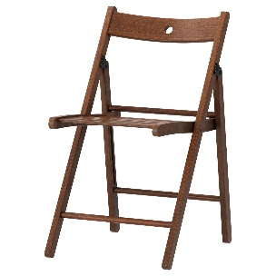
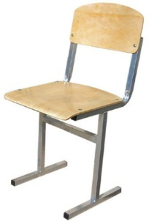
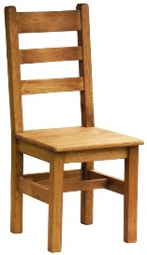
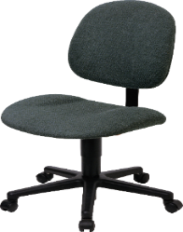
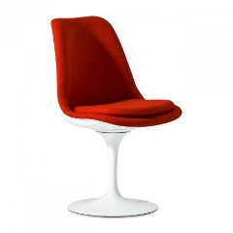
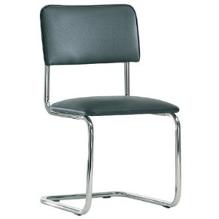
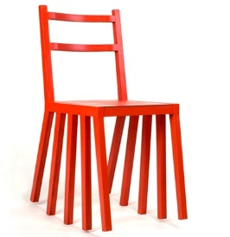
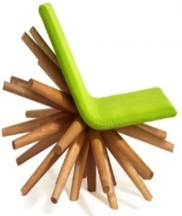
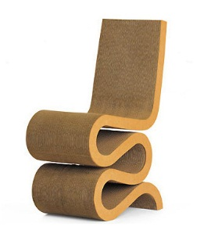
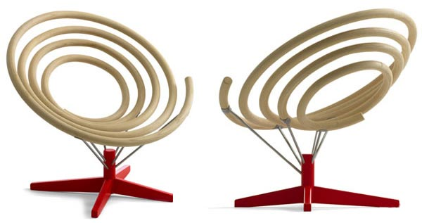
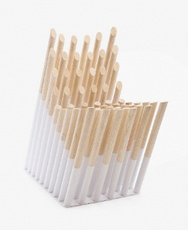
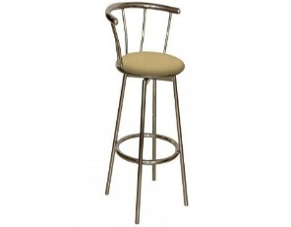
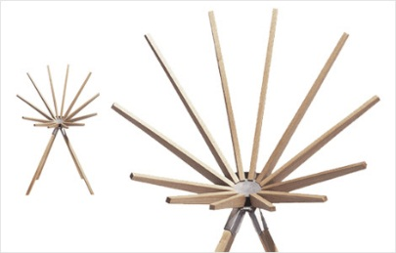
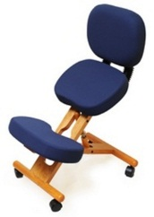
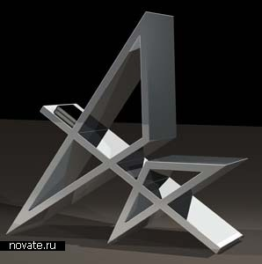
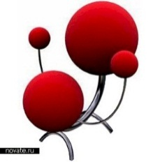
Стулья
Notes:
Картинки стульев нагуглены. Все из различных магазинов, где они продавались в разделах стульев или в соответствующих каталогах.
А теперь посмотрите на свои записи и прикиньте, много ли стульев реально подходят под описание. Можете записать это число.
Мысль проста, так как мы не знаем, какой именно стул находится на складе, то нужно придумать описание, под которое подходит как можно больше стульев любых видов.
Картинка нужна, чтобы показать, как много в реальности возможностей, которые нужно учесть

Slide 5
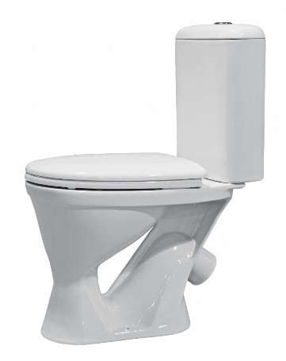
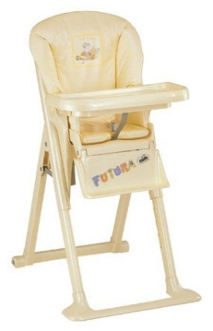
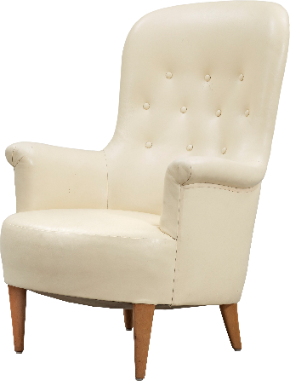
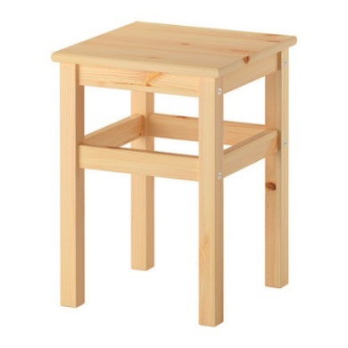
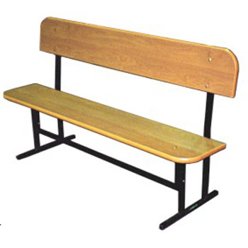
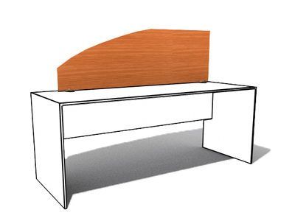
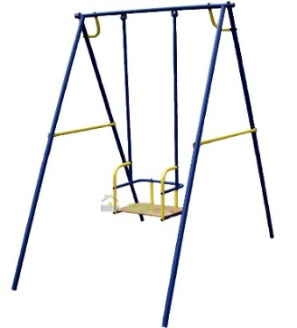
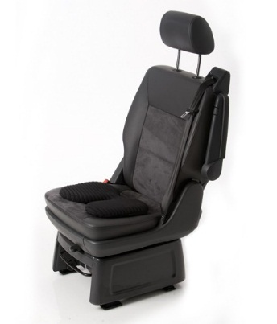
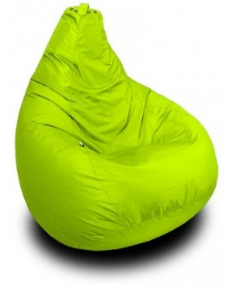
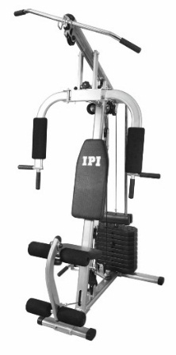
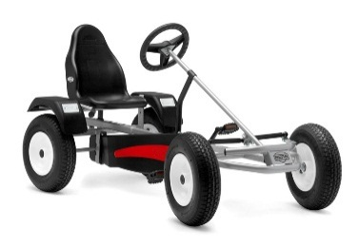
Не стулья
Notes:
И наоборот. Под это описание должно подходить как можно меньше предметов, не являющихся стульями.
Посчитайте, сколько из изображенных предметов подходит под это описание. Запишите и это число.
Картинка дана, чтобы показать, как много возможностей, которые нужно не учитывать.
На этой и предыдущей картинках ровно те объекты, по которым производилась экспресс-оценка. Поскольку сразу после теста был некий минидоклад по итогам, была придумана экспресс-версия оценок. Считалось количество стульев из приведенного списка, которые попали по требования. Считалось количество не стульев, которые попали. По оценкам строилось множество Парето, из которого лучшие выбирались по косвенным признакам.
К слову о завышении требований.
В экспресс оценке я использовал ряд довольно специфических стульев и других объектов. Как и ожидалось в 80% результат по всем объектам не попал никто. Понимая это, я снизил планку. Я решил, что "зачет" получит тот, чьим требованиям соответствуют первые 5 стульев из моего списка, не соответствует кресло, не соответствует табуретка, не соответствует скамейка. Таких людей оказалось целых ноль.
Правда есть нюанс. Я считаю, что кресло отличается от стула в первую очередь повышенным уровнем комфорта, ключевым признаком которого являются подлокотники или что-то, что можно использовать для поддержки рук. Есть кресла (то есть предметы, глядя на которые, мы скажем, что это кресло) без подлокотников или их аналогов, но очень мало. Сходу не привести. Также есть стулья (предметы, которые...) с подлокотниками, но их тоже мало. Однако есть ещё один критерий, по которому можно попробовать отсечь кресла (на мой взгляд он менее точен, но так как я могу ошибаться, я решил засчитывать и его). Это транспортабельность. Грубо говоря стулья легко переносить одному. Я добавил в зачет этот критерий и заново пересчитал результаты. "сдавших" оказалось ровно один!
Мои экспресс оценки результатов тестирования и оценки этих же работ после некоторого размышления тоже неплохо так разошлись. Так что полагаю необходимым фиксировать ключевые моменты решения и пересматривать их потом на свежую голову. То есть дайте испытуемому задачу на листочке, получите письменное решение, поспрашивайте и добавьте комментариев, а потом прочитайте этот листочек на следующий день. Вроде бы логично, но разве кто-то так делает?
Это к проверке результатов на свежую голову.
Я пробовал дать части испытуемых самим оценить результаты. Оценка испытуемыми своих работ и оценка этих работ мною существенно отличаются, хотя оценку проводили по одному и тому же набору примеров. Грубо говоря вот стул, вот требование. Я считаю, что соответствует, а испытуемый нет или наоборот. Связываю это с тем, что испытуемый сравнивает не с зафиксированным на бумаге требованием, а с моделью в своей голове. А я пользуюсь только проекцией этой модели на бумагу.

Slide 6
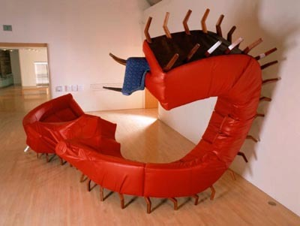
Примеры
«…на чем сидят люди, когда едят…»
«…должен состоять из твердых деталей, но может включать и мягкие…»
«…по форме принимает очертания прямоугольника…»
«…когда сидишь на стуле, ноги должны касаться земли…»
«...при нахождении стула в самом устойчивом положении...»
«…при сидении можно на что-то опереться…»
«…поверхность с одного ракурса похожа на прямой угол…»
«…иногда им подпирают дверь…»
«…Должна быть соединена с узкими прямыми деталями
– ножками…»
«…Над ножками находится сиденье…»
«…обладает плоской поверхностью…»
«…этот предмет должен стоять на полу…»
«…то, на что я могу сесть со спинкой…»
Notes:
С этого момента начинается часть для условных «соискателей». Рассказ о задаче и о том, как ее решали.
На слайде куски требований из реальных работ. Как вы видите, они довольно странные. Я конечно, специально подбирал, но все равно.
В итоге при проверке пришлось игнорировать некоторое косноязычие, списав его на неудобную обстановку и недостаток времени. Тем лучше смотрелись работы, в которых царил относительный порядок.
Обращайте внимание на! Это не все, на что надо обращать внимание, но то, что бросилось в глаза при проверке
Контекст. Исполнителю «в контексте» можно просто сказать: принеси стул. Вне контекста – приходится изощряться. Не все люди сидят на стульях, когда едят.
Формулировка требований. Должны. И надо понимать к кому требования. Как в анекдоте про джина и член до земли.
Требования- это ограничения. В первую очередь н пространстве функций. Ибо хотя бы одна какая-то функция у предмета быть должна. Набор обязательных функций проецируется на пространство реализаций. Нефункциональные требования ограничивают образ, что менее точно. Также требования подобия ограничивают мощнее как правило, чем требования различия. Наличие спинки против отсутствия подлокотников. Но оба типа нужны. Слишком сильные условия могут слишком сильно ограничить
Стереотипы. Пляска от имеющихся в представлении решений, а не от функций – ограничивает. Мы как бы сами опять работаем на пространстве реализаций. Поштучно.
Начальные условия. Ведь если мы выполняем функцию, то должны быть и начальные условия –параметры.
про ограничения забывают. Обычно (ну по крайней мере у нас принято) писать ограничения, в рамках которых действуют требования. Если я пишу, инопланетянину, что на стул можно сидеть, имеет смысл уточнить, что сидеть человеку. Про антропоморфность инопланетянина меня спросили человек 6-7. Всем я сказал, что неизвестно. Людей, которые в решении написали хоть какое-то ограничение типо "считаем инопланетянина антропоморфным" было ровно один человек. И ограничение было ровно одно. Полагаю, что в ограниченных временных рамках испытуемые просто считают текущий контекст основным и не стоит надеяться, что они выйдут за его рамки. Например, многие использовали формулировки типа "на чём сидят люди", хотя африканцы сидят на корточках, арабы на подушках итп. Один человек попытался описать как нужно поставить стул, чтобы его использовать. То в каком виде хранятся объекты на складе итп никого не интересует. Практически все считали, что в таком же виде и ориентации в пространстве, как и используются. Хотя здравый смысл и понятие склад подсказывают другое, но этим пренебрегали.
--------

Slide 7
В чем ещё подвох?
Мы не знаем в каком виде стулья на складе. Может быть разобранные.
Мы не знаем, стоят ли стулья на складе в том же положении, в каком мы их обычно используем.
Мы не знаем складной ли стул или нет, и если да, то в сложенном он положении или нет.
Мы не знаем алгоритм поиска стула. Принесет ли нам инопланетянин первый подходящий по требованиям предмет, или соберет все и будет как-то выбирать.
Мы не знаем, сколько времени у него на поиск.
Мы не знаем антропоморфен ли инопланетянин.
Мы вообще ничего толком не знаем…
Notes:
Самый простой пример. Склад с мебелью. Сколько человек считают, что на складе мебели мебель обычно хранится уже собранной?
А сколько человек упомянули о процессе сборки мебели перед поверкой требований?
Даже такой очевидный контекст легко забывается.
Вот примерные аналоги из реальной жизни.
Пишешь ЧТЗ разработчику с указанием таблиц и полей, куда складывать информацию, а к базе подключиться напрямую нельзя, только через сервис, которой принимает объекты другой структуры и с другими наименованиями
Мы ставим задачу исходя из одной структуры данных, а там другая.
Говорим разработчику искать все документы (doc и pdf), а пользователи их архивируют предварительно
Говоришь загрузить данные. Разработчик может по одной записи грузить с проверками, может балком кинуть, может кэш отдельный сделает и из него порциями будет пулять.
Задачу ставим, а сроки не называем
Говорим разработчику, ну подровняй там как-нибудь. А у него косоглазие.
Вы заметили, что на этом слайде нет ни
чего про «что такое стул», а практически все о том «как принести стул»? А все потому…
------

Slide 8
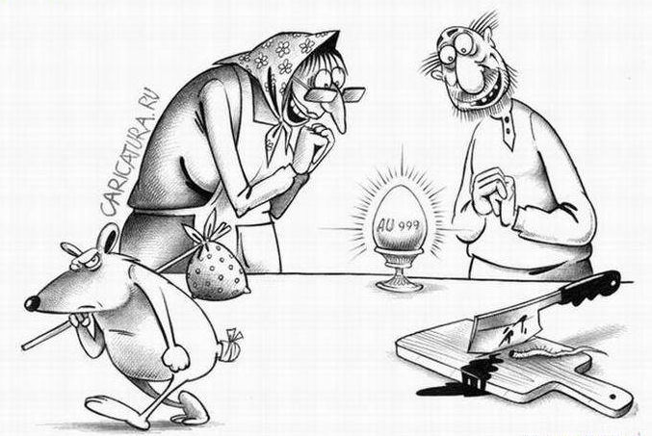
Анализ и синтез
Зачем мне стул (что такое стул)
  Мне нужно сидеть
  Мне нужно сидеть два часа
  Мне нужно комфортно сидеть
  Мне нужно работать сидя на стуле
  Мне нужно сидеть одному
  Мне нужно будет передвигать стул
Как его принести
  Мне нужно получить стул за определенное время
  Мне нужен стул, а не все стулья на складе
  Мне нужно получить именно стул
  Мне нужен стул собранным (?)
Notes:
Анализ и синтез. Сама задача на самом деле состоит из двух частей. Первая часть - это анализ. Нужно понять, что такое стул и как-то описать его инопланетянину. А вторая часть - синтез. Вам не нужно, чтобы инопланетянин понял, что такое стул. Вам нужно, чтобы он его принёс. То есть после описания, что такое стул, хорошо бы ещё описать инопланетянину, как ему стул искать и как выбирать. Если на складе тысяча стульев - нести все? Так вот постановки задачи в части синтеза не было ни у кого. У небольшого количества людей были отдельные моменты. "из всех похожих по описанию предметов, принеси мне самый лёгкий" итп. Не более одного требования на человека и буквально у 5 человек из всех.
-----
Я здесь примерно накидал подход от целей. Пишем общие цели, прикидываем как они отображаются на функциональность. Это мне так опытные аналитики говорили.
В реальности я знаю двух человек, которые так подошли. И они показали лучшие результаты по всем параметрам.
Были и люди, которые умудрились, описывая стул исключительно с точки зрения форм и взаимного расположения деталей, показать неплохой результат.
Попробуйте на досуге – будет интересно.
Есть и нюансы. Например, последняя строчка помечена вопросом. Я не придумал как быстро дойти до этой строчки по задачам. Но как только я поставил себе вопрос так: что может быть такого, из-за чего мои требования не помогут (почему инопланетянин не справился) – вариант с разобранными стульями сразу пришел в голову.
То есть постановка задачи в виде: « а почему не получилось выполнить задачу», - оказывается очень полезной. О чём, впрочем, написано во многих умных книгах.
----------

Slide 9
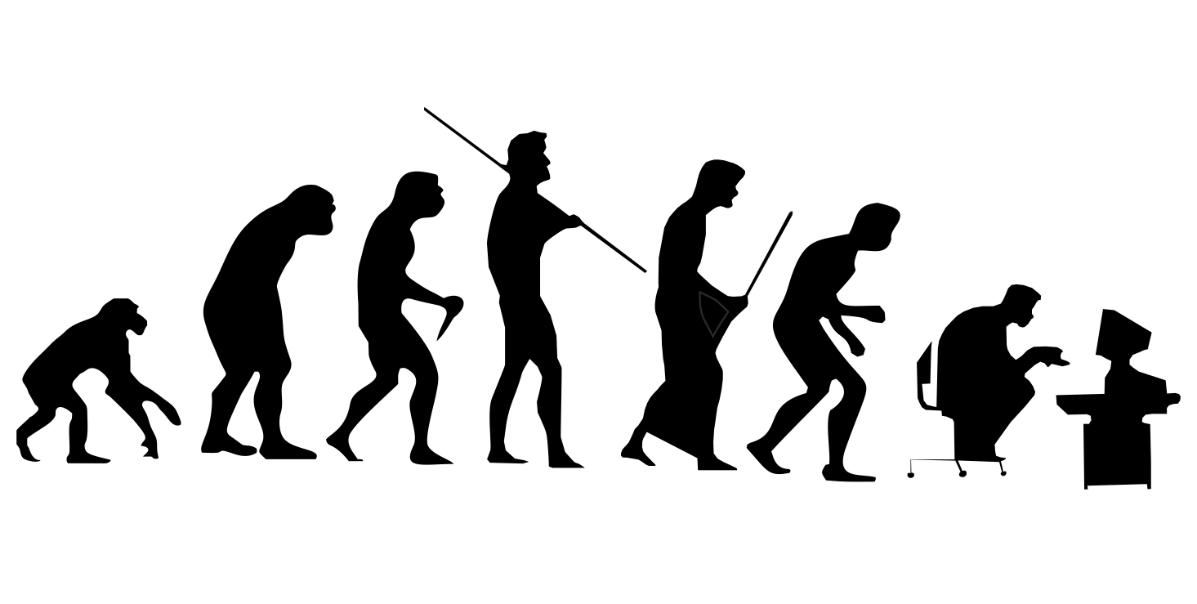
Естественные гипотезы
Чем больше у человека стаж, тем он лучший специалист
Чем больше времени на тест, тем лучше результат
Чем больше у человека стаж по специальности, тем он лучший специалист
Результаты аналитиков лучше, чем представителей других профессий
Notes:
Я далее все свои наблюдения буду называть гипотезами.
По-хорошему каждую гипотезу нужно проверять. Оценивать правдоподобие при помощи соответствующих критериев. А перед этим оценивать правдоподобие того, что выбранная величина имеет распределение, которое годится для того, чтобы оценивать гипотезы. А выборка все-таки очень маленькая.
Поэтому я в основном пользовался деревьями решений и здравый смысл. Данные есть, так что желающие могут провести строгое сравнение с соблюдением всех статистических процедур.
На предыдущем слайде я говорил о переходе от подсчета совпадений к естественным признакам. Далее я буду оперировать именно ими, поясняя каждый раз о чем идет речь. Полный набор можно будет получить у меня, но об этом в конце.
Трудно понять, какой результат считать лучшим. Я сделал несколько искусственных рангов на основе всех придуманных мной признаков и оказалось, что с естественными гипотезами они практически не связаны. О некоторых нюансах расскажу далее. А пока просто упомяну, что опирался я на как раз на стаж и опыт, которые в среднем коррелируют с качество специалиста.

Slide 10
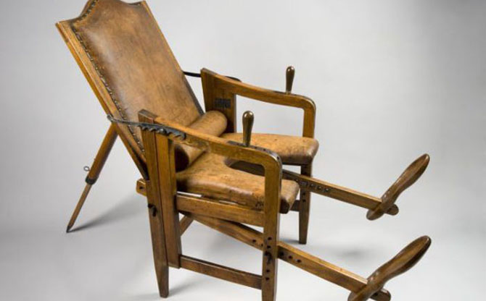
Признаки
Упоминание сиденья или процесса сидения
Упоминание спинки или опоры
Упоминание ножек/опор
Использование одним человеком
Передвигаемость одним человеком
Наличие требований к размерам
Наличие функциональных требований
Наличие особых (нестандартных) требований
Признак антропоморфности
Признак второй задачи
Признак контекста
Наличие ошибок анализа
Notes:
Оценка результатов. Формулировки были настолько разнообразные, что ориентироваться на количество стульев и не стульев, попавших под требования, оказалось нецелесообразно. Оценивал я, поэтому оценка была субъективна, и она несколько менялась в зависимости от трактовки тех или иных понятий, и эти изменения существенно влияли на оценку "в штуках". Кроме того, стало понятно, что любой другой человек оценит совершенно по другому, и согласовать шкалу будет достаточно сложно.
Поэтому оценка сместилась в сторону признаков. Я выделил некоторые ключевые моменты и любую попытку соответствия этому ключевому моменту засчитывал как успех. Собственно итоговый датасет для анализа состоит из набора информации по испытуемым и набору соответствий тем или иным признакам. Трактовки все были достаточно либеральными и все сомнения трактовались в пользу испытуемого.
-------
Здесь приведен перечень признаков, которые удалось выделить. (Если будет хватать времени – рассказать подробнее, если нет, то просто как памятка)
IsSeat (сиденье) - наличие упоминания сиденья или процесса сидения. Требование типа "должна быть горизонтальная поверхность", без намеков на её испоьзование, не засчитываось
ISBackRest (спинка) - наличие упоминания спинки или чего-то на что можно опереться. "должна быть вертикальная поверхность" - не засчитывалось
IsLeg (опора-ножки) - наличие упоминания опор или ножек. Даже если упоминались ножки, но не указывалось, что стул должен на них опираться, все равно засчитывалось. Как будто инопланетянин понимает, что ножки - это что-то, на что будет опираться сиденье
ISSitting (на одного человека) - упоминание о том, что стул предназначен для использования одним человеком. Указание размеров не засчитывалось, только прямое упоминание
ISMovable (транспортабельность) - упоминание о том, что стул может быть "перемещаем одним человеком","легко переносим в одной руке", "передвигаем без специальных средств" итп
IsSize (наличие требований к размерам) - наличие любых требований к размерам. Сиденье размером 50х50, высота в половину человеческого роста итп. Любых. к точности указания размеров не придирался. Если указал размеры, считаем, что адекватно.
IsFunctional (наличие функциональных требований) - наличие упоминаний о том, что на стуле сидят, на спинку опираются, на опоры или ножки сиденье опирается.
IsSpecial (особые требования) - наличие каких-то отдельных интересных требований. Например "стулья обычно размещают возле стола"
IsAntropos (признак антропоморфности) - наличие указания на то, что стул будет использоваться человеком или аналогичным гуманоидом. "На стуле сидят" - не засчитывается. "на стуле сидят люди" засчитывается
IsSecondTask (признак второй задачи) - Наличие какого-то упоминания о задаче синтеза. Любой попытки описать любую её часть.
IsContext (признак контекста) - формулировка упоминания о сдении таким образом, чтобы не было связи с другими контекстами. "Я использую чтобы сидеть" - годится, так как считаем, что испытуемый сидит на стуле. "Люди используют, чтобы сидеть" не засчитывается, так как где-то сидят на подушках, а где-то на корточках.
IsQuality (качество формулировки) - отсутствие очень грубых грамматических и смысловых ошибок. Несколько ответов были написаны так, что если следовать формулировкам строго - получается чушь. Они исправлялись по контексту. Но таких в итоге оказалось немного
IsError (признак ошибки анализа) - наличие упоминания строгих размеров и количеств (у стула должны быть 4 ножки, высота 60 см, сиденье перпендикулярно спинки, указание, что стул может быть табуреткой. Конечно, если человек, например, не указал количество ножек, это может быть и потому, что он понял, что их может быть сколько угодно, и потому, что просто не успел на эту тему подумать.

Slide 11
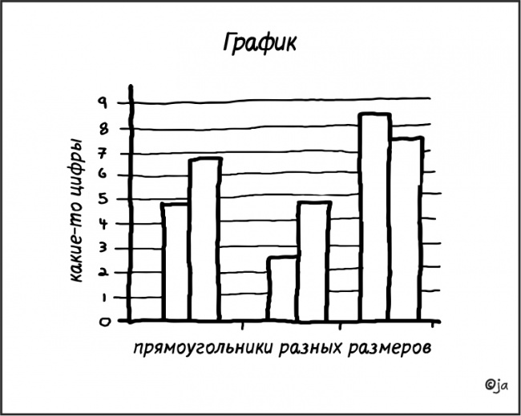
Корреляции
Чем больше времени на тест, тем больше требований написали
Чем больше опыт аналитика, тем больше внимания к контексту
Больше всего ошибок в требованиях (слишком строгих и неточных формулировок) было связано с количеством ножек
Чем больше требований, тем вероятнее в них появление конкретных размеров
Notes:
Здесь наиболее явственные корреляции.
Чем больше времени на тест, тем больше требований написали.
Чем больше опыт аналитика, тем больше внимания к контексту.
Больше всего ошибок в требованиях (слишком строгих и неточных формулировок) было связано с количеством ножек.
Чем больше требований, тем вероятнее в них появление конкретных размеров.
Опыты были нескольких типов:
Я пытался выделить признаки, которые выделяют естественные ранги.
Я пытался построить искусственные ранги из большинства признаков и посмотреть, что они выделяют. Например, дать 1 балл за положительный признак и минус 1 за отрицательный.
Так вот искусственные ранги оказались довольно хаотическими. Они не коррелировали с естественными. Кроме того, хотя между собой в силу номинальности признаков ясно выделенной корреляции не было, многие признаки хорошо предсказывались временем, затраченным на тест и связанным с ним количеством требований.
В итоге я заметил несколько интересных моментов, о которых сейчас расскажу.

Slide 12
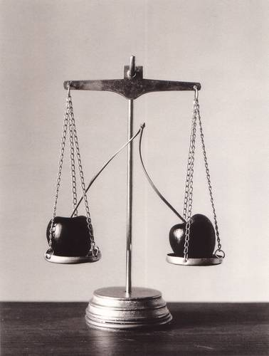
Мужчины и женщины равны
Notes:
Здесь и далее приведены некоторые деревья решений для подтверждения некоторых наблюдений идущих выше.
Я не нашел существенной разницей между мужчинами и женщинами. В смысле касательно результатов теста.
Разве что оказалось, что женщины с возрастом становятся чуть более требовательными (больше среднее количество требований)
И на признак транспортабельности женщины обратили больше внимания (да и то только третий сплит, то есть 2 признака были лучше).
Уточняю. При попытках поиска зависимостей и способов предсказания рангов или выделения каких-то особенных типов признаков признак пола практически никогда не попадал в ключевые.

Slide 13
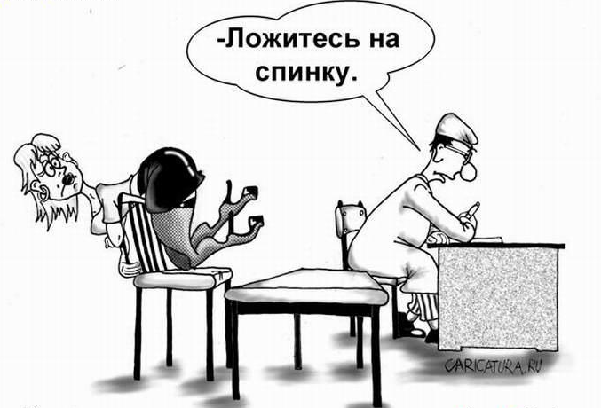
Функциональные требования аналитики выделяют не лучше
Notes:
Лучше всех справились РП. Ну или я плохо разбираюсь в функциональных требованиях (на уровне РП).

Slide 14
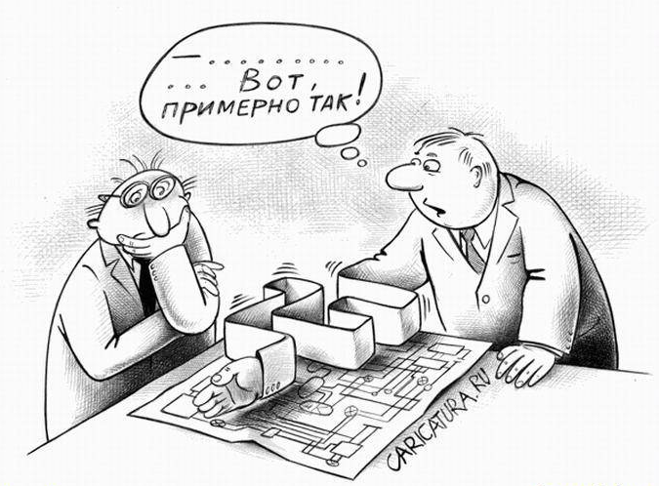
Предсказание стандартного ранга
Notes:
На основе естественных гипотез я сделал несколько рангов с разной развесовкой.
И получилось, что основными определяющими параметрами являются:
IsSecondTask – то есть заметили ли задачу синтеза
И
IsBad – то есть ли в перечне некачественные требования («стул должен быть сделан из дерева», « у стула могут быть ножки» итп)

Slide 15
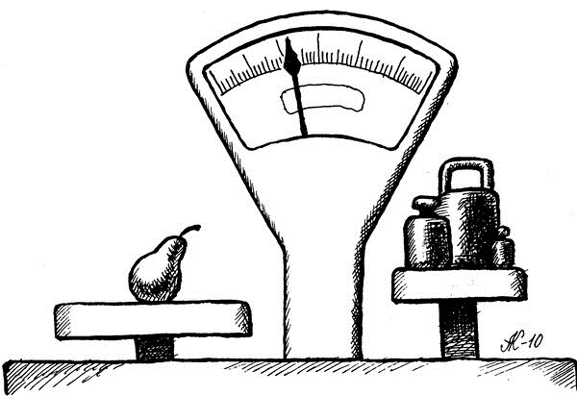
Магические числа 3-5-8-12 и 2-5.
Notes:
3-5-8-12 – это постоянно встречающиеся «водоразделы» по WorkTime, а 2-5 по AnalystTime
Есть предположения что это ключевые точки в развитии специалиста по общему стажу и стажу по специальности.
Например, hh.ru использует разделение по стажу 3-6. А я вот теперь думаю, что им стоит эти параметры пересмотреть.
Например, есть провал в качестве требований в промежутке общего стажа от 5 до 8 лет. Только на аналитиках картина также сохраняется.
Как объяснить – не знаю.

Slide 16
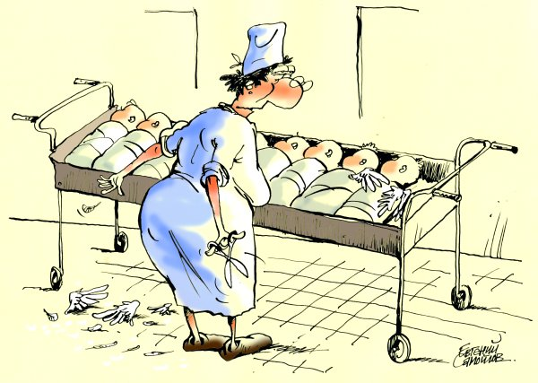
Молодые специалисты
Notes:
Молодые специалисты существуют. До 28 лет, более 3,5 лет опыта (это из других вариантов разбиения). Особенность молодых специалистов – нестандартное мышление: Стул обычно стоит рядом со столом, стул находится на складе в отделе мебели. Они пытаются решить задачу не типовым способом.

Slide 17
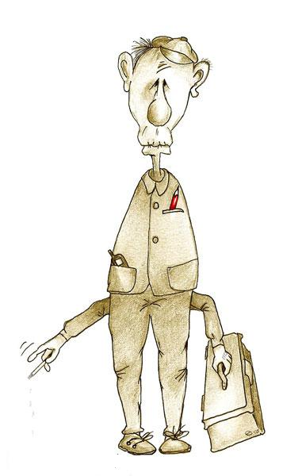
Профессиональная деформация
Notes:
Есть группа опытных специалистов (больше 12 лет опыта), которые показали любопытный результат. Те кто работали аналитиком, показали лучшие результаты. Те, кто не работал – худшие. 6 человек – это мало, но как гипотезу, я выскажу.
Лучшие по количеству «собранных» признаков. Статистики мало, но есть подозрение, что где-то после 12 лет опыта начинается профессиональная деформация.
Кстати, из первоначальной выборки (о чем я еще не рассказывал), были убраны 3 «аутлайера» - статистических выброса.
Первый был прекрасный специалист 27 лет с 12 годами опыта выполнения аналитических работ.
Второй был специалист 36 лет, 10 лет опыта аналитика. Инженер (админ). Маловероятно, что, поработав 10 лет аналитиком он стал админом
Третий - специалист с 20 годами опыта и 10 годами аналитики. Как оказалось, работал аналитиком меньше 0,5 года. Остальной стаж по собственному предположению.
Удалены были потому, что показали ужасные результаты по признакам, несмотря на естественную гипотезу.
Предполагаю, что не в гипотезе ело, а в них. Двое из этих троих подтверждают гипотезу о профессиональной деформации.

Slide 18
Выводы
Давайте задачу!
Давайте задачу письменно!
Обсуждайте задачу после письменного решение (при необходимости)!
Проверяйте задачу предварительно!
Обращайте внимание на соблюдение «гигиены» и отклонения!

Slide 19
Спасибо за внимание!
Митропольский Артём
Mitropolsky.artem@gmail.com

